Slide 1

4-сынып
Қазақ тілі
21 сабақ

Slide 2


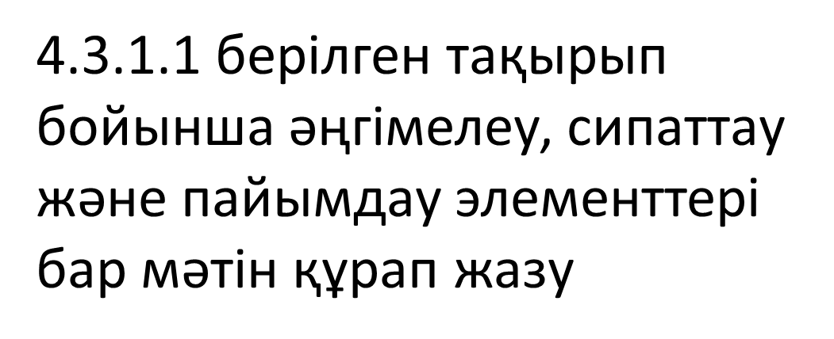


Slide 3
Мәтін дегеніміз-жазбаша немесе ауызша ойды жеткізу. Мәтін бірнеше сөйлемнен құралады. Мәтін сөйлемдері бір-бірімен мағына жағынан байланысып тұрады.
Мәтіннің түрлері
Әңгімелеу мәтіні
Пайымдау мәтіні
Сипаттау мәтіні

Slide 4
Құбылыстың, оқиғаның себептері туралы айтылады, түсіндіріледі; бір нәрсе жайлы дәлелденеді. Өйткені, себебі, сондықтан деген көмекші сөздерді қолданамыз. неліктен? деген сұраққа жауап береді.
Пайымдау

Slide 5
29-жаттығу.(50-бет) Мәтінді көшіріп жаз. Дәлелденетін пікір мен ділелдеу пікірін жалғап тұрған көмекші сөздің астын сыз.
Білім – байлықтан артық, себебі ол сені бағады, досыңды көбейтеді.

Slide 6
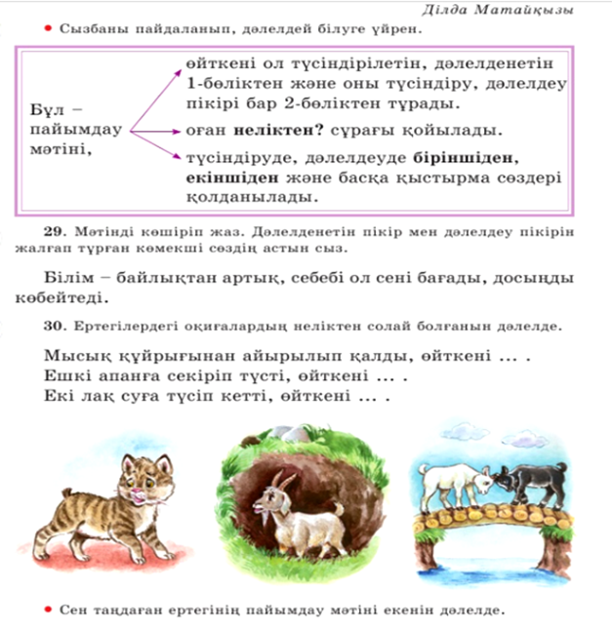
30-жаттығу.(50-бет) Ертегілердегі оқиғалардың неліктен солай болғанын дәлелде
Мысық құйрығынан айрылып қалды, өйткені Мақта қыздың қатағын төгеді. Мақта қыз мысықтың құйрығын кесіп алды.
Ешкі апанға секіріп түсті, өйткені
Екі лақ суға түсіп кетті, өйткені

Slide 7

Үйге тапсырма
32-жаттығу.(51-бет) Пайымдаудың алғашқы бөлігін оқы. Сәйкес түсіндірмені пайдалану арқылы мәтінді толықтыр.

